Slide 1

Session 09
Stored Procedures
Triggers
Views
Stored procedures
Triggers
Views

Slide 2
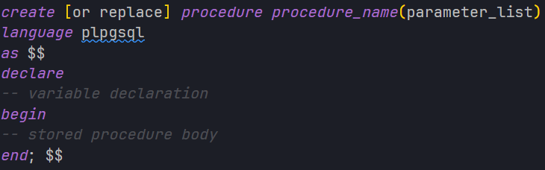
Tổng quan về Stored procedures
Stored procedures là gì ?
Stored procedures trong PostgreSQL là một tập hợp các lệnh SQL để thực hiện các tác vụ hoặc thao tác dữ liệu phức tạp trong CSDL lặp đi lặp lại nhiều lần.
Chúng có thể chứa các câu lệnh SELECT, INSERT, UPDATE, DELETE, và các câu lệnh điều khiển như IF, WHILE, và các cấu trúc điều khiển khác.
Giúp bảo trì, quản lý logic code trở nên dễ dàng hơn, Code được tái sử dụng linh hoạt hơn.
Cú pháp tạo một Stored Procedure
Lưu ý:
Stored procedures có thể thực hiện các transactions bên trong khối begin…end, còn function thì không thể.
Stored procedures được lưu cùng database

Slide 3

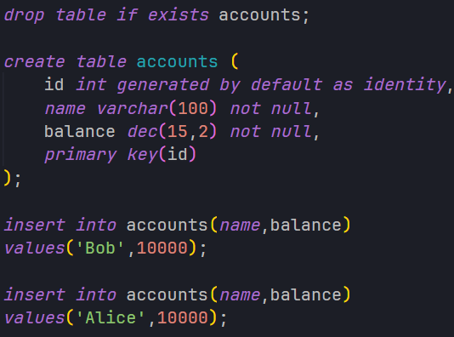
Qua đó bạn thấy nó có cú pháp như một function. Nhưng stored procedure chỉ có tham số in ,inout và cũng không thể return về một giá trị như function.
Tuy nhiên bạn có thể return theo dạng này
Ví dụ tạo một bảng accounts mới.

Slide 4
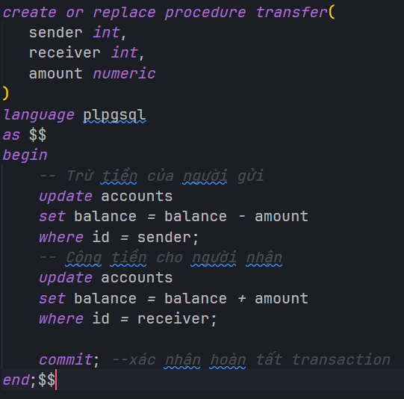
Chúng ta dễ thấy trong thực tế, nghiệp vụ chuyển tiền từ người này sang người khác xảy ra rất thường xuyên với các bước đơn giản như:
Bạn có thể tách logic nghiệp vụ chuyển tiền thành một stored procedure để tái sử dụng nhiều lần.
Bước 1: Trừ tiền của người gửi một khoản x
Bước 2: Cộng tiền cho người nhận đúng bằng x
Với tính nhất quán của giao dịch ngân hàng, chỉ một trong các bước lỗi thì giao dịch bị hủy. Transactions giúp bạn thực hiện được điều đó

Slide 5

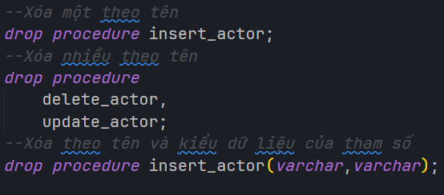
Cách gọi Stored procedure
Trong đó:
call: là từ khóa khởi chạy một stored procedure
transfer: là tên của stored procedure
Cách Xóa Stored procedure
Cũng giống như function bạn có thể xóa với 2 cách:

Slide 6
Tổng quan về Triggers
Trigger là gì ?
Trigger là một hàm được kích hoạt chạy tự động để thực thi một tập hợp các câu lệnh SQL khi một sự kiện xảy ra. Sự kiện có thể là một câu lệnh INSERT, UPDATE, DELETE hoặc TRUNCATE.
Khác với functions hay stored, triggers không được kích hoạt bởi người dùng. Trigger được kích hoạt bởi một sự kiện như INSERT, UPDATE, DELETE hoặc TRUNCATE
Trigger có thể được kích hoạt trước hoặc sau khi sự kiện xảy ra
Các kiểu Triggers
1
Row-level triggers
2
Statement-level triggers
Kích hoạt nhiều lần
theo dòng dữ liệu
Kích hoạt một lần
theo câu lệnh

Slide 7
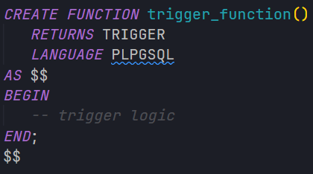
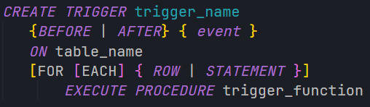
Tạo một Trigger
Để tạo một Trigger bạn cần làm 2 bước:
Bước 1: Tạo một trigger function với từ khóa create function return về trigger
Return lại Kiểu trigger
Bước 2: Gắn trigger function đã tạo đó cho trigger được tạo với create trigger
Gắn trước/sau event INTERT, …
Gắn cho table nào
Kiểu trigger

Slide 8
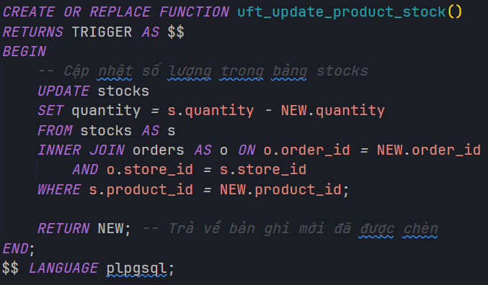
Ví dụ
Trong nghiệp vụ bán hàng khi bán được một sản phẩm (tức có đơn hàng mới) thì số lượng tồn kho của sản phẩm đó phải giảm đi đúng bằng số lượng đã bán.
Bước 1: Tạo trigger function để thực hiện nghiệp vụ update
Với NEW là đại diện cho record vừa được thêm mới vào bảng order_items

Slide 9
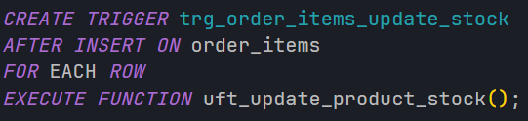
Bước 2: Định nghĩa trigger và gắn trigger function cho trigger
Gắn trigger function SAU KHI sự kiện INSERT dữ liệu vào order_items xảy ra với từ khóa AFFTER INSERT
Sử dụng kiểu trigger row-level đắt bắt được chèn mỗi một dòng mới vào bảng order_items với FOR EACH ROW
Trigger thường rất hay áp dụng để ghi log tự động lịch sử thay đổi dữ liệu cho mục đích quản trị.

Slide 10
Tổng quan về Views
View là gì ?
Trong PostgreSQL, một view (còn được gọi là "bảng ảo" hoặc "bảng xem") là một đối tượng CSDL ảo, được tạo ra từ một hoặc nhiều bảng hoặc các view khác. View không chứa dữ liệu thực tế, mà chỉ là một câu truy vấn (query) được định nghĩa trước đó, cho phép truy xuất dữ liệu từ các bảng gốc một cách thuận tiện.
Ưu điểm của View
1
Trừu tượng hóa dữ liệu
View cho phép trừu tượng hóa cấu trúc dữ liệu bằng cách ẩn thông tin chi tiết của các bảng gốc và chỉ hiển thị các trường và dòng cần thiết cho mục đích truy vấn
2
Bảo mật và phân quyền
Bạn có thể thiết lập quyền truy cập riêng cho view, cho phép người dùng chỉ được truy cập vào các trường và dữ liệu cần thiết
3
Tính nhất quán dữ liệu
Sử dụng view, bạn có thể tổng hợp, kết hợp và chuyển đổi dữ liệu từ nhiều bảng thành một tập dữ liệu nhất quán. Giúp đơn giản hóa việc truy xuất, truy vấn phức tạp
4
Tính module hóa
View cho phép bạn xây dựng một cấu trúc dữ liệu module và linh hoạt. Bạn có thể tạo ra các view phức tạp bằng cách kết hợp và lồng nhau các view khác

Slide 11
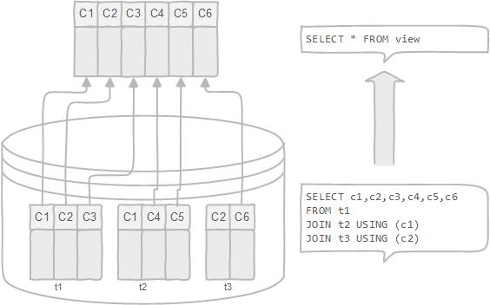

Cơ chế hoạt động của View
- Bạn có thể hình dung: có một câu truy vấn rất dài, phức tạp để cho ra được kết quả
- Có thể bạn phải sử dụng lại truy vấn đó nhiều lần trong nghiệp vụ xử lý.
- Thay vì thế bạn tạo một View, hay có thể nói dễ hiệu là đặt tên cho đoạn SQL truy vấn đó.
- Khi đó View được dùng như một table ảo, bạn có thể sử dụng câu lệnh SELECT để truy vấn kết quả từ View. Bản chất thì nó thực hiện câu lệnh đã gán bên trong cấu trúc View.
Cú pháp của View
Tạo mới hoặc thay đổi cấu trúc view

Slide 12
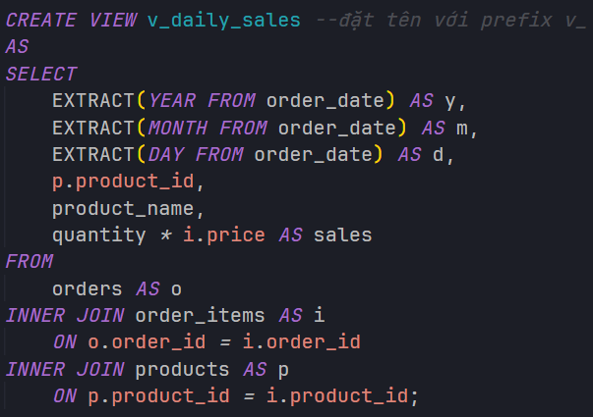
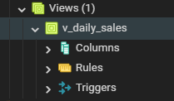
Ví dụ Tạo View
Thống kê doanh số bán ra của mỗi sản phẩm theo ngày
Bạn có thể tìm thấy View đã tạo trong mục View của Schema hiện tại

Slide 13


Sử dụng View
Khi đó bạn có thể dùng câu lệnh SELECT để truy cập vào View
Bạn có thể lồng các View vào nhau. View nằm trong view.
Thay đổi tên View
Xóa View
Mặc định là Restrict. Nếu là Cascade thì nó sẽ xóa tất cả các view phụ thuộc trực tiếp và gián tiếp vào view mà bạn đang xóa khi bạn dùng Nested View.
Ngoài những thao tác bằng dòng lệnh, bạn hoàn toàn có thể thao tác với giao diện đồ họa trong pgAdmin 4.

Slide 14
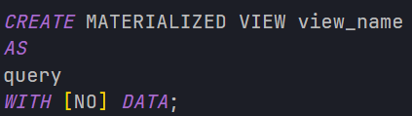
Materialized Views
Là tính năng mở rộng của View, giúp cache kết quả của View ra file vật lý, giúp tôi ưu hiệu suất truy vấn cho những View có logic xử lý phức tạp.
Trong đó: WITH [NO] DATA là tùy chọn để quyết định liệu materialized view có chứa dữ liệu ngay khi tạo hay không. Nếu bạn sử dụng WITH DATA, dữ liệu sẽ được tính toán và lưu trữ trong materialized view ngay khi nó được tạo. Nếu bạn sử dụng WITH NO DATA (mặc định), materialized view chỉ có cấu trúc, và bạn cần cập nhật dữ liệu sau đó bằng cách chạy một câu lệnh REFRESH.
Để cập nhật dữ liệu trong materialized view:
Trong đó: Tùy chọn CONCURRENTLY được sử dụng để cập nhật dữ liệu trong materialized view một cách song song và không gây tác động đến quá trình truy vấn của các phiên kết nối khác đang sử dụng materialized view đó.
Để xóa materialized view:

Slide 15
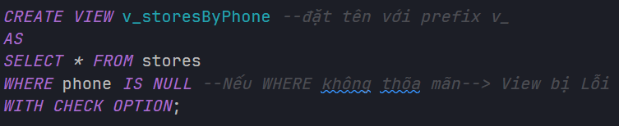

Các Tùy chọn Khác của View
1
WITH CHECK OPTION
Được sử dụng khi tạo view để áp đặt một điều kiện (condition) cho việc cập nhật dữ liệu thông qua view. Nó đảm bảo rằng chỉ các dòng dữ liệu thỏa mãn điều kiện đó mới được phép được cập nhật thông qua view.
Khi đó bạn chạy lệnh
Vô hình dung sẽ không còn dòng dữ liệu nào NULL nữa. Khi đó mệnh đề WHERE của VIEW sẽ không chạy được vì không thõa điệu kiện.

Slide 16
WITH LOCAL/CASCADED CHECK OPTION
WITH CASCADED CHECK OPTION
Khi bạn sử dụng WITH CASCADED CHECK OPTION khi tạo view. Nếu bạn cập nhật dữ liệu thông qua view hiện tại và dữ liệu đó không thỏa mãn điều kiện kiểm tra, câu lệnh cập nhật sẽ bị từ chối. Ngoài ra, nếu bạn cập nhật dữ liệu thông qua một view phụ thuộc vào view hiện tại và dữ liệu đó không thỏa mãn điều kiện kiểm tra, câu lệnh cập nhật sẽ bị từ chối
WITH LOCAL CHECK OPTION
Điều này có nghĩa là nếu bạn cập nhật dữ liệu thông qua view hiện tại và dữ liệu đó không thỏa mãn điều kiện kiểm tra, câu lệnh cập nhật sẽ bị từ chối. Tuy nhiên, nếu bạn cập nhật dữ liệu thông qua một view phụ thuộc vào view hiện tại và dữ liệu đó không thỏa mãn điều kiện kiểm tra, câu lệnh cập nhật sẽ được thực hiện mà không bị từ chối.

Slide 17
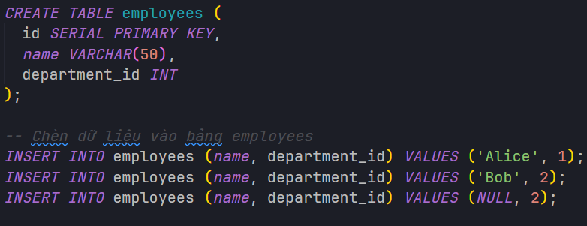
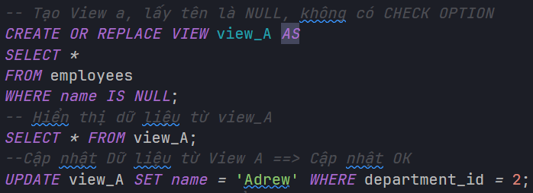
Ví dụ: Có bảng employees như sau

Slide 18
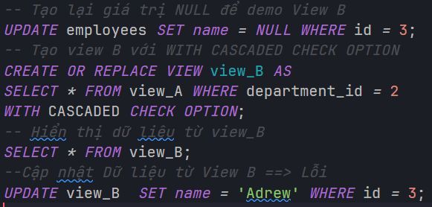
Bạn sẽ gặp lỗi khi cập nhật dữ liệu từ View B như sau
ERROR: Failing row contains (3, Adrew, 2).new row violates check option for view "view_a"
Lí do là vì View B đang cấu hình: CASCADED ➔ Nó sẽ đi check luôn view phụ thuộc (là view a).

Slide 19

Nếu bạn muốn view B bỏ qua việc check lỗi ở view con thì dùng LOCAL thay vì CASCADED
Khi đó hệ thống sẽ chỉ check cục bộ trong nội bộ view B, bỏ qua các view con bên trong nó.

Slide 20
Summary
Tổng kết lại kiến thức cần nắm
1
Hiểu và vận dụng được Stored procedures
2
Hiểu và vận dụng được Triggers
3
Hiểu và vận dụng Views

